Slide 1
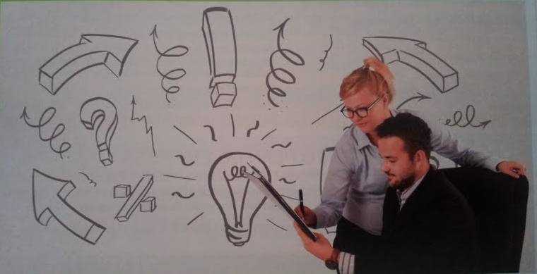
Unidad 1
LA BÚSQUEDA DE EMPLEO

Slide 2

CONTENIDOS
La búsqueda de empleo
2. Procesos de selección de personal
3. La marca personal

Slide 3
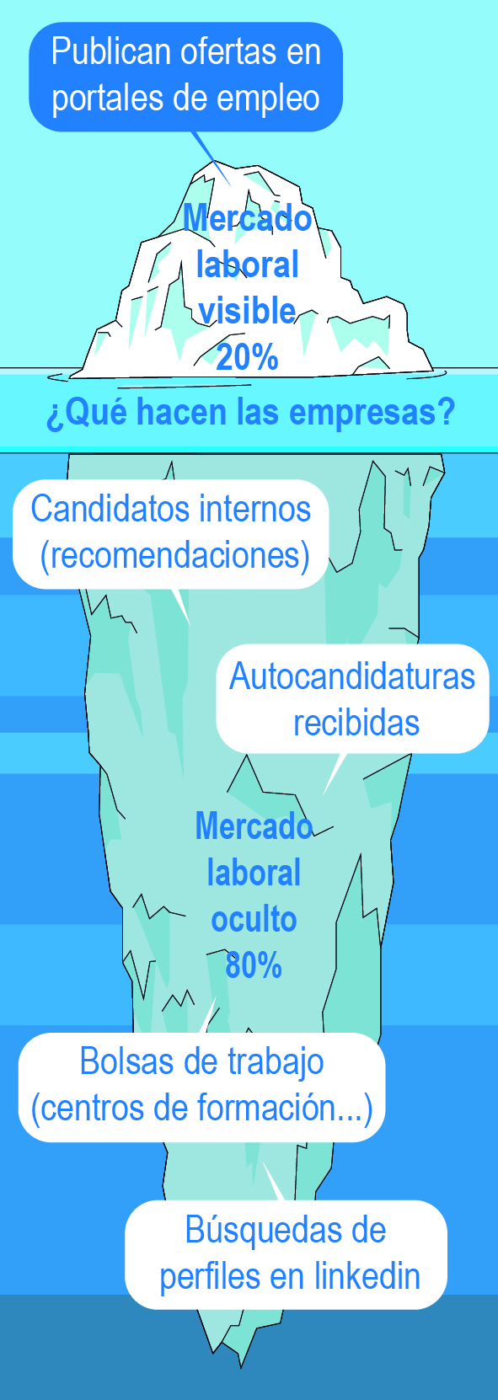

1. La búsqueda de empleo
anterior
Contenidos
siguiente

Slide 4
1. La búsqueda de empleo
MERCADO LABORAL
VISIBLE
Publican ofertas
en portales de empleo
ESTRATEGIA DE BÚSQUEDA
Presentar curriculums en portales de empleo y esperar a la entrevista
MERCADO LABORAL
OCULTO
1º) Candidatos internos o recomendaciones
2º) Autocandidaturas recibidas
3º) Bolsas de empleo (centros de formación, asociaciones)
4º) Búsquedas de perfiles en Linkedin
ESTRATEGIA DE BÚSQUEDA
1º) Networking
(contactos personales y linkedin)
2º) Presentar autocandidatura sin esperar a la oferta
3º) Apuntarse a bolsas de empleo
4º) Marca personal en linkedin para que te encuentren
anterior
Contenidos
siguiente

Slide 5
1.1. Mercado laboral visible
Portales de empleo
Portales que permiten conectar empresas y candidatos: encontrar ofertas, subir curriculum, alertas de ofertas, estudio de posibilidades, etc
Tipos
Generalistas: el más conocido infojobs
Especializados: tecnoempleo, hosteleo, educajob, etc
Aplicaciones ATS
Filtran por palabras claves el curriculum para buscar solo los que cumplan requisitos
anterior
Contenidos
siguiente

Slide 6
1.2. Mercado laboral oculto
Mercado laboral oculto
Recomenda-ciones de trabajadores
Autocan-didaturas recibidas
Bolsas de empleo
Perfiles de linkedin
Buscar perfiles en Linkedin para ver candidatos que se ajustan
Pedir recomendaciones a los propios trabajadores
Acudir a las autocandidaturas de quienes dejaron su curriculum antes de salir una oferta
Solicitar candidatos de las bolsas de empleo como de institutos de FP, universidad, asociaciones profesionales, etc
anterior
Contenidos
siguiente

Slide 7
1.2. Mercado laboral oculto
Ventajas mercado laboral oculto
Coste económico: ahorrar el pago de la consultora externa que sube la oferta y realiza el filtro y selección
Ahorro de tiempos: de subir la oferta y entrevistas
Mayor confianza: un recomendado tiene menos riesgo de no encaje
Por despido: no se quiere dar publicidad de buscar un sustituto
No informar a la competencia: no sepa que hay un área débil
Trabajadores en activo: permite sondear trabajadores de la competencia para que cambien
anterior
Contenidos
siguiente

Slide 8
2.1. Proceso selección mercado visible
Proceso selección
mercado visible
Necesidad de personal (nuevo puesto o alguien deja la empresa)
Descripción del puesto
Publica la oferta (portales de empleo o en redes sociales)
Recepción curriculums (filtrar por ATS los más idóneos)
Entrevista y pruebas (por empresa de selección y por propia empresa)
Elección y contratación
anterior
Contenidos
siguiente

Slide 9
2.1.a) Curriculum vitae
Curriculum vitae
Primera imagen
Empresas lo leen en 30 segundos
Más reciente a más antiguo
Adaptado a cada empresa
1 sola página, destacar importante
Videocurriculum
Cada vez más habitual
Duración 2-3 minutos
Cuidar iluminación, sonido, la ropa
Velocidad del lenguaje, vigilar muletillas
Presentar forma breve trayectoria y formación, explicar qué buscas
Indicar datos personales, QR, subirlo a linkedin, youtube
anterior
Contenidos
siguiente

Slide 10
2.1.a) Curriculum vitae
Estructura del curriculum
  Datos personales
    Datos de contacto
    Objetivo profesional
  Formación
    Títulos
    Cursos
    Idiomas/informática
  Experiencia profesional
  Competencias
  Otros datos de interés
Volver
Contenidos

Slide 11
2.1.b) Preparación entrevista
Recuerda: 3 primeros minutos marcan la entrevista
Antes
Durante
Al finalizar
Informarnos sobre la empresa
Repasar el curriculum
Preparar la explicación de la trayectoria
Preparar respuestas a preguntas profesionales y personales
Confianza y seguridad
Actitud positiva
Hace preguntas sobre el puesto a ocupar
Reflexionar sobre las impresiones
Y las preguntas inesperadas o que han costado responder
anterior
Contenidos
siguiente

Slide 12
2.1.b) Comunicación verbal y no verbal
VERBAL:
Evitar monosílabos, lenguaje muy coloquial o muy rebuscado
Evitar tutear
Mostrar seguridad
Usar expresiones positivas
Comunicación
NO VERBAL:
Manera de vestir e higiene
Dar la mano
Expresión facial, sonreír
Postura corporal y uso de las manos
Manías o tics, comer chicle
Puntualidad
Uso del móvil
Contacto visual
Contenidos
siguiente

Slide 13
2.1.b) Preguntas en la entrevista
  Trayectoria formativa
  Experiencia profesional
  Personales
  Relacionadas con el trabajo
  Retribuciones
  Preguntas que podéis realizar
Ver ejemplos pág. 14
Volver
Contenidos

Slide 14
2.2.a) Mercado oculto: personas recomendadas
“Si conoces a alguien encontrarás trabajo”
Para las microempresas es un coste muy grande acudir a una empresa externa para la selección
Motivos
Hay mayor confianza ya que un trabajador da la cara por un recomendado
Networking: red de contactos profesionales
Red de contactos personales
Familiares y amigos
Conocidos y contactos en eventos
Redes sociales
Linkedin
volver
siguiente

Slide 15
2.2.a) Mercado oculto: recomendaciones
Reglas para crear una buena red de contactos
  Da para recibir
  Busca contactos diarios
  Prepárate para el no
  Se persistente pero no pesado
  Pide lo que necesites
  Asiste a eventos de networking
  Utiliza linkedin
Volver
Contenidos

Slide 16
2.2.b) Linkedin
Red social profesional para conectar personas con intereses profesionales afines
Construye tu red
de contactos
Muestra lo que sabes hacer
Estate informado
Conecta con profesores, antiguos compañeros de clase, profesionales del sector, etc
Te permite abrir puertas
Publica contenido relacionado con tu formación
Otros profesionales y empresas se podrán fijar en ti
Sigue a empresas y profesionales del sector
Estarás al día de las novedades y tendencias
Linkedin no es tan útil en una localidad o especialidad donde las relaciones laborales se construyen cara a cara a través de contactos personales
Atención
anterior
Contenidos
siguiente

Slide 17
2.2.c) Autocandidatura
Autocan-didatura
Presentar nuestra propia autocandidatura sin esperar a la oferta de empleo
Carta de presentación
Adaptada a cada empresa con motivos reales, no copia-pega
Acompaña al curriculum, máximo 1 folio, se firma, volver a recordar por mail a los 15 días de enviarla
3 párrafos:
Se habla de la empresa y lo que sabemos de ella
Explicamos de forma breve el curriculum y porqué se adapta a la empresa
Se solicita entrevista y nuestro deseo de formar parte de la empresa
anterior
Contenidos
siguiente

Slide 18
2.2.d) Bolsas de empleo
Centros integrados de FP
Institutos con FP
Departamentos de prácticas tienen una bolsa de empleo y de prácticas
Asociaciones profesionales
Las asociaciones de tu sector cuentan con bolsas de empleo para perfiles especializados
Bolsas generales: ETTs, SEPE, empresas de selección
Suele ser un empleo temporal y el SEPE es poco solicitado por empresas
anterior
Contenidos
siguiente

Slide 19
2.3. Selección en el empleo público
Empleo público
3,5 millones de empleados públicos
Para algunas profesiones es la principal salida laboral
Acceso
Oposición: Superar distintas pruebas que son eliminatorias
Concurso: Baremos de méritos como experiencia, otros títulos, cursos realizados, etc
Concurso-oposición: Mezcla de ambos
Tipos de empleados públicos | Grupos de los funcionarios según acceso
Funcionarios de carrera: aprueban oposiciones y están indefinidos Funcionarios interinos: son temporales Personal laboral: con contratos de trabajo como empresa privada Personal eventual: nombrados por políticos como cargos de confianza | A1: Grado, licenciatura, ingeniería o arquitectura A2: Grado, diplomatura, ingeniería o arquitectura técnica B: Técnico superior de FP C1: Bachillerato, técnico de FP (FPGM) C2: ESO o equivalente
anterior
Contenidos
siguiente

Slide 20
3. Marca personal
Recuerda IPE I:
“Un 69% de los reclutadores rechazan un candidato tras ver su perfil en redes sociales”
Identidad
digital (IPE I)
* Nuestra huella digital: todo lo que se publica sobre nosotros en intenet
* Es lo que voluntariamente subimos como lo que los demás dicen de nosotros, como el rastro digital de las aplicaciones que usamos
Marca
personal
* Estrategia voluntaria de comunicación en redes sociales para proyectar quienes somos a nivel profesional
* Bien construida permite destacar y generar confianza, abrir puertas y conectarte con futuros empleadores
anterior
Contenidos
siguiente

Slide 21
3.1. Diseño de marca personal
3 pasos
Autoconocimiento | Recuperar el Ikigai de IPE I: Identificar en qué tienes talento y te gusta, con lo que te pueden pagar y necesita el mundo
Estrategia | Definir misión, visión, valores: Misión: Qué quieres aportar ahora Visión: Aspiras a ser profesionalmente a largo plazo Valores: Principios y creencias fundamentales (me defino como una persona…)
Comunicación | Redactar una frase que resuma autoconocimiento con estrategia Destacar puntos fuertes y valor diferencial
Anterior
Contenidos
siguiente

Slide 22
Unidad 2
COMPETENCIAS
PERSONALES Y SOCIALES

Slide 23
CONTENIDOS
Las competencias personales y sociales
2. El trabajo en equipo
3. La inteligencia emocional y solución de conflictos
4. La comunicación
5. Gestión del tiempo y de las tareas

Slide 24
1. Las competencias personales y sociales
Competencia
Conjunto de conocimientos, destrezas, capacidades y actitudes con valor para el empleo
Permite valorar que una persona es capaz de desempeñar correctamente su trabajo
anterior
Contenidos
siguiente

Slide 25
1. Las competencias personales y sociales
Tipos de competencias
HARD SKILLS o habilidades duras
Habilidades técnicas y conocimientos específicos de un puesto
SOFT SKILLS o habilidades blandas
Son las competencias personales y sociales válidas para cualquier puesto
anterior
Contenidos
siguiente

Slide 26
1. Las competencias personales y sociales
Competencias PERSONALES
1ª) Responsabilidad
→ Autoexigencia para cumplir con las obligaciones
2ª) Autonomía
→ Ser capaz de tomar decisiones sin supervisión
3ª) Iniciativa e innovación
→ Proponer nuevas soluciones
4º) Resiliencia
→ Superarse ante las dificultades
5ª) Adaptación al cambio
→ Ajustarse a los cambios propuestos
6ª) Disposición a aprender
→ Aprender tareas del puesto y las nuevas
7ª) Resolución de problemas
→ Evaluar problemas y proponer soluciones correctas
8ª) Actitud positiva
→ Ser optimista ante una situación y su solución
anterior
Contenidos
siguiente

Slide 27
1. Las competencias personales y sociales
Competencias SOCIALES
1ª) Habilidades de comunicación
→ Expresar nuestro punto de vista y escuchar el de los demás
2ª) Empatía
→ Ponerte en el lugar del otro para comprenderlo
3ª) Asertividad
→ Expresar los propios sentimientos sin herir a los demás
4º) Trabajo en equipo
→ Coordinarse para alcanzar objetivos comunes
5ª) Resolución de conflictos
→ Gestionar conflictos con el diálogo
6ª) Colaboración
→ Trabajar conjuntamente y apoyo mutuo
7ª) Ayuda a otras personas
→ Ofrecer nuestro tiempo de trabajo en ayudar a otros
8ª) Respeto y tolerancia
→ No serlo supone ser una fuente de conflictos
anterior
Contenidos
siguiente

Slide 28
2. Equipos de trabajo
Equipo de
trabajo
Personas con habilidades complementarias, que se relacionan con unas normas, para conseguir objetivos que benefician al equipo en su conjunto
Grupo de trabajo: se diferencia en que se buscan objetivos para satisfacer un beneficio individual y no grupal
Equipo de trabajo liga 3 aspectos:
Unos objetivos comunes de todo el equipo
Una confianza mutua en el resto de compañeros
Una buena comunicación en el equipo
anterior
Contenidos
siguiente

Slide 29
2. Equipos de trabajo
Ventajas equipos
Inconvenientes equipos
Mejores soluciones
Mejora de las relaciones sociales
Trabajos que uno solo no puede
Aumento de la motivación y seguridad
Puede ser más lento
Escaqueo en grupo y no aportación de trabajo
Usar el equipo en beneficio propio
Personas con roles negativos y malas relaciones
Disfunciones de los equipos
Falta de confianza
Temor al conflicto
Falta de compromiso
Falta de atención al resultado
Evadir la responsabilidad
anterior
Contenidos
siguiente

Slide 30
2. Equipos de trabajo
Roles en los equipos de Belbin
Cerebro
Investigador de recursos
Coordinador
Impulsor
Monitor evaluador
Cohesionador
Implementador
Finalizador
Especialista
anterior
Contenidos
siguiente

Slide 31
3. Inteligencia emocional y solución de conflictos
Inteligencia emocional
Capacidad de reconocer, comprender y gestionar las propias emociones y las ajenas
anterior
Contenidos
siguiente

Slide 32
3. Inteligencia emocional y solución de conflictos
Alta inteligencia emocional
Autoconoci-miento emocional
Autocontrol emocional
Automo-tivación
Empatía
Habilidades sociales
Manejar relaciones interpersonales
Comprender las propias emociones: Alegría, tristeza, ira, miedo, asco, etc
Evitar reacciones desproporcionadas
Posponer las gratificaciones y mantener perseverancia en las metas
Comprender los sentimientos de los demás
anterior
Contenidos
siguiente

Slide 33
3. Inteligencia emocional y solución de conflictos
5 emociones básicas
(Inside out)
Alegría
Tristeza
Ira
Miedo
Asco
Vigilar que ésta no se dirija hacia personas o actividades por prejuicios
Equipo debe celebrar los logros y mantener un buen clima
Apoyar a compañeros en momentos difíciles
Controlarla para expresar desacuerdos sin agresividad
Crear un ambiente seguro y de confianza
anterior
Contenidos
siguiente

Slide 34
3. Inteligencia emocional y solución de conflictos
GESTIÓN EMOCIONAL DE LOS CONFLICTOS EN LOS EQUIPOS
ASERTIVIDAD
* Capacidad de saber expresar nuestros sentimientos sin herir a los demás y sin huir de la situación
* Significa expresarnos con sinceridad y respeto
ESCUCHA
ACTIVA
* La escucha activa no es oír, sino hacer un esfuerzo por comprender el mensaje y si no se comprende dar feedback
* Fomenta un ambiente de entendimiento y empatía
TÉCNICAS ASERTIVAS
* Disco rayado: Expresar nuestra postura de forma repititiva
* DESC: Describir un hecho, expresar un sentimiento, sugerir una solución, consecuencias positivas de la solución
anterior
Contenidos
siguiente

Slide 35
4. La comunicación
Comunicación oral
Estructura clara: organiza tu discurso y no improvises
Lenguaje claro y directo: mejor te comprenderán
Adapta el mensaje: no es lo mismo amigos que una entrevista
Domina el ritmo y las pausas: Ni demasiado rápido o lento, vigila muletillas como “ehhh”, “bueno…”
Genera interacción con la audiencia: involucra a los demás en tu discurso
Proyecta confianza y naturalidad: si no te lo crees tú los demás tampoco
anterior
Contenidos
siguiente

Slide 36
4. La comunicación
Comunicación no verbal
Tu cuerpo también comunica incluso más de lo que dices
Contacto visual: mira a la audiencia para generar confianza
Expresiones faciales: tu cara debe reflejar lo que dices
Postura y movimientos: postura erguida, sin cruzar los brazos o manos en los bolsillos, usa gestos para enfatizar ideas
Tono y voz: si es monótona aburre, pero demasiado rápido genera ansiedad, usar pausas
Practica en el espejo o grábate
anterior
Contenidos
siguiente

Slide 37
4. La comunicación
Comunicación escrita:
Claves
Presentación impactante: no esté llena de texto y sea aburrida
Usa pocas palabras, frases cortas, palabras clave
Diseño limpio y con colores
Texto organizado y con sentido, una idea por diapositiva
Cuenta una historia y no pongas solo datos
anterior
Contenidos
siguiente

Slide 38
5. Gestión del tiempo y las tareas
“No se trata de hacer más cosas en menos tiempo, sino de hacerlas mejor sin acabar estresado”
Evitar ir con prisas de última hora y terminar a tiempo con menos esfuerzo
Saber organizarse ayuda a
Tener claro qué hacer y cómo sin olvidos ni caos
Trabajar mejor en equipo, todos saben lo que toca hacer
Técnicas de gestión del tiempo
El plan del día: Haz una lista de prioridades, no más de 5 cosas importantes
Primero lo más difícil: Si es complicado o no te gusta hazlo lo primero
Bloques de tiempo: Divide el día en bloques de tareas
Colchón 10 minutos: Deja margen de tiempo para imprevistos
Elimina distracciones: Evita el móvil o leer el correo
volver
siguiente

Slide 39
5. Gestión del tiempo y las tareas
Trabajar en intervalos con descanso si hay problemas de concentración
Herramientas para organizarse
Google Calendar
Trello
Microsoft To Do
Notion
Evernote
Focus To-Do
Programar reuniones, plazos y tareas con recordatorios
Listas para organizar tareas, ideal para trabajos en equipo
Organizar tareas y tomar notas sobre la planificación
Listas de tareas con prioridades, ideal para listas sencillas
Mezcla de notas, tareas y base de datos
anterior
Contenidos
siguiente

